Slide 1


Slide 2

Bài
8C
en ên un

Slide 3


Nghe – nói
Đóng vai các con vật trong tranh.
Chào dế mèn, ai đi với cậu đấy?
dế mèn
Chào sên, đây là bạn giun.
con sên
con giun

Slide 4



Đọc
dế mèn
m
en
mèn

Slide 5
Đọc
con sên
s
ên
sên

Slide 6
Đọc
con giun
gi
un
giun

Slide 7
Đọc
dế mèn
con sên
con giun
m
en
s
ên
gi
un
mèn
sên
giun

Slide 8

Đọc
k
en
kèn
h
en
.
hẹn
t
ên
tên
nh
ên
.
nhện
v
un
vun
ph
un
phùn

Slide 9
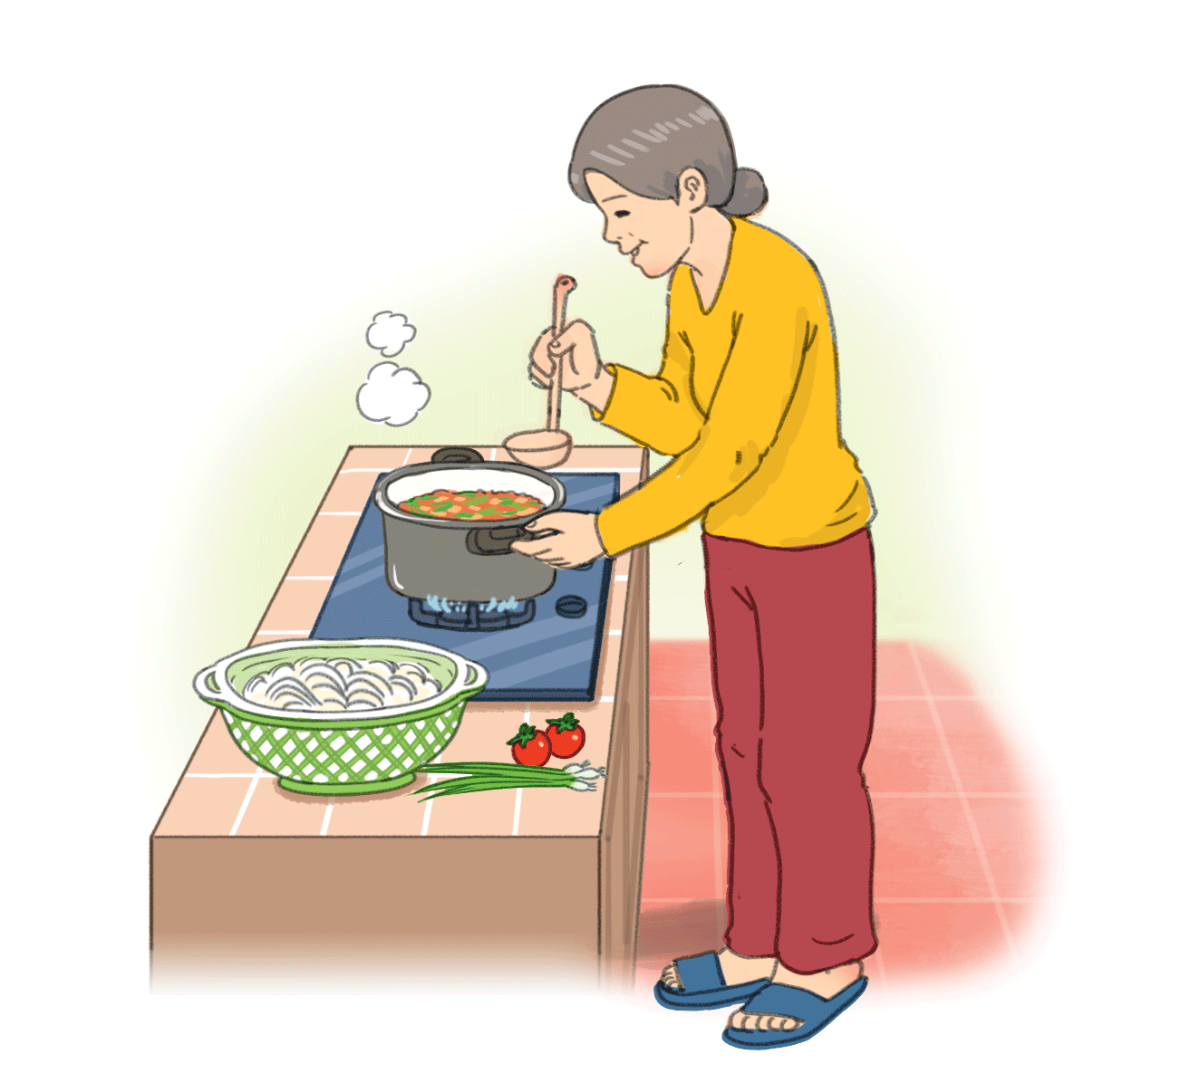

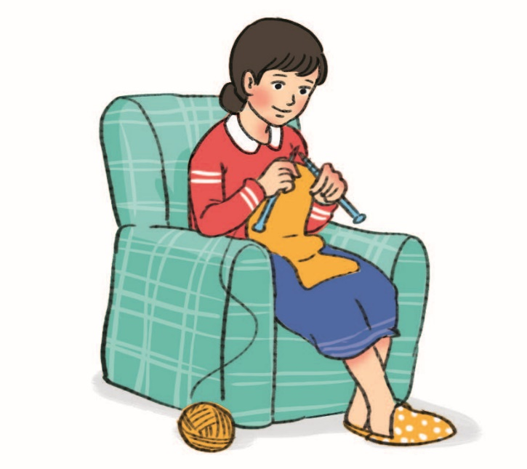
Đọc
Mẹ đan áo len.
Bà nấu bún riêu.

Slide 10

Viết

Slide 11

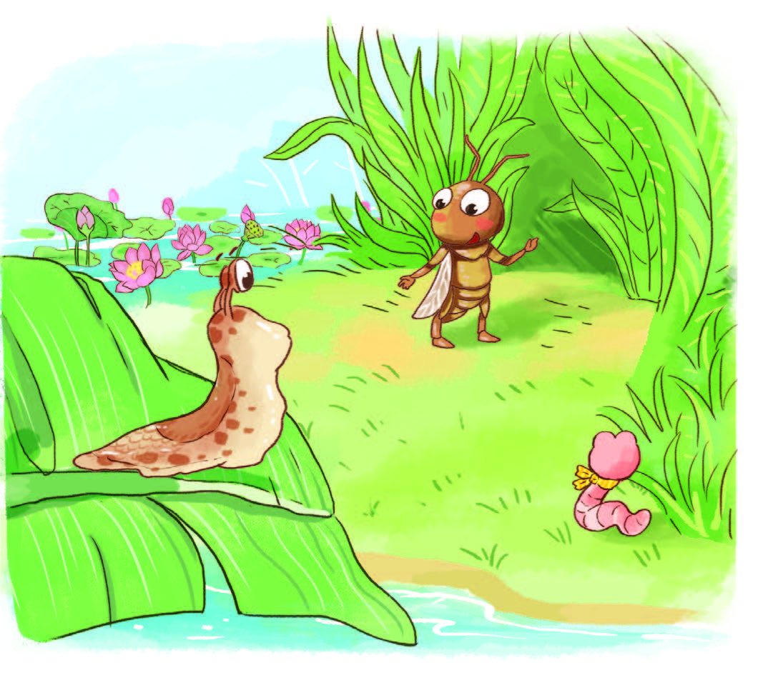

Đọc
Nhà bạn ở đâu?
Sau cơn mưa, sên thấy dế mèn và giun đi dạo. Sên giới thiệu với dế mèn nhà nó ở ngay trên bẹ lá. Dế mèn kể nhà dế ở gần nhà giun, phía sau bãi cỏ non. Ba bạn hẹn sẽ đến chơi nhà nhau.
Nhà dế mèn và nhà giun ở đâu?

Slide 12
Đọc
Nhà bạn ở đâu?
Sau cơn mưa, sên thấy dế mèn và giun đi dạo. Sên giới thiệu với dế mèn nhà nó ở ngay trên bẹ lá. Dế mèn kể nhà dế ở gần nhà giun, phía sau bãi cỏ non. Ba bạn hẹn sẽ đến chơi nhà nhau.
Nhà dế mèn và nhà giun ở đâu?

Slide 13


